Slide 1
Подари Солнечный свет Благотворительный фонд помощи детям, рожденным на раннем сроке
Ресурсный центр ранней помощи для родителей
в стационаре
Школа для родителей
«Новая жизнь вместе»

Slide 2
Ресурсный центр ранней помощи «Новая жизнь вместе» - социально-значимый проект информационно-психологической помощи. Проект реализуется с 2016 года
Цель программы:
Информационно-социально-психологическое сопровождение семей с недоношенными новорождёнными детьми для:
профилактики инвалидности у детей, рождённых на раннем сроке;
содействия сохранению психологического здоровья матери ребёнка, родившегося раньше срока;
налаживания диалога между врачом и родителями недоношенного новорождённого, находящимися в состоянии стресса.
Задачи программы:
1. Организация и проведение группового информационно-психологического консультирования родителей недоношенных детей по вопросам сохранения эмоциональной стабильности и способам эффективной самопомощи в ситуации переживания стресса преждевременных родов.
2. Организация и проведение информационно-разъяснительной работы по вопросам изучения основных аспектов выхаживания, особенностей ухода за недоношенным новорожденным, раннего развития и профилактики инвалидизации ребёнка, при преждевременных родах.
3. Создание и распространение печатной продукции - памяток, брошюр для женских консультаций, родильных домов, перинатальных центров, клинических больниц.

Slide 3
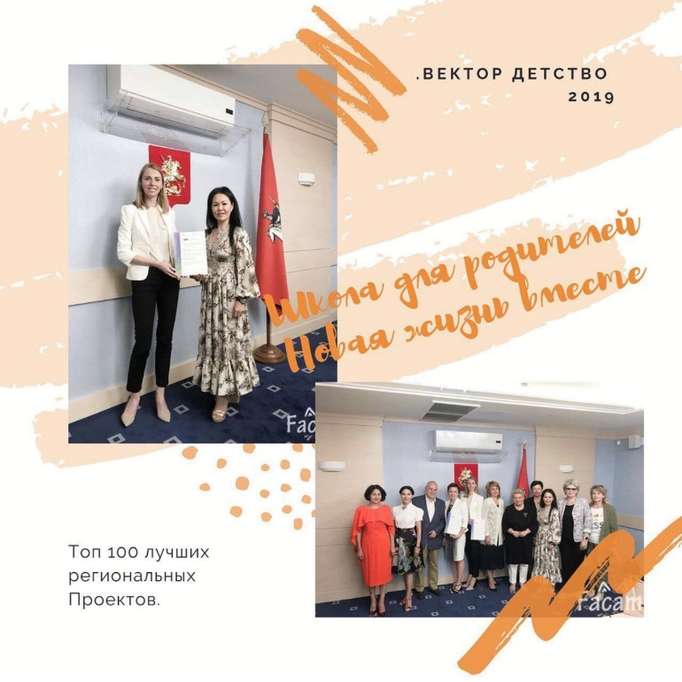
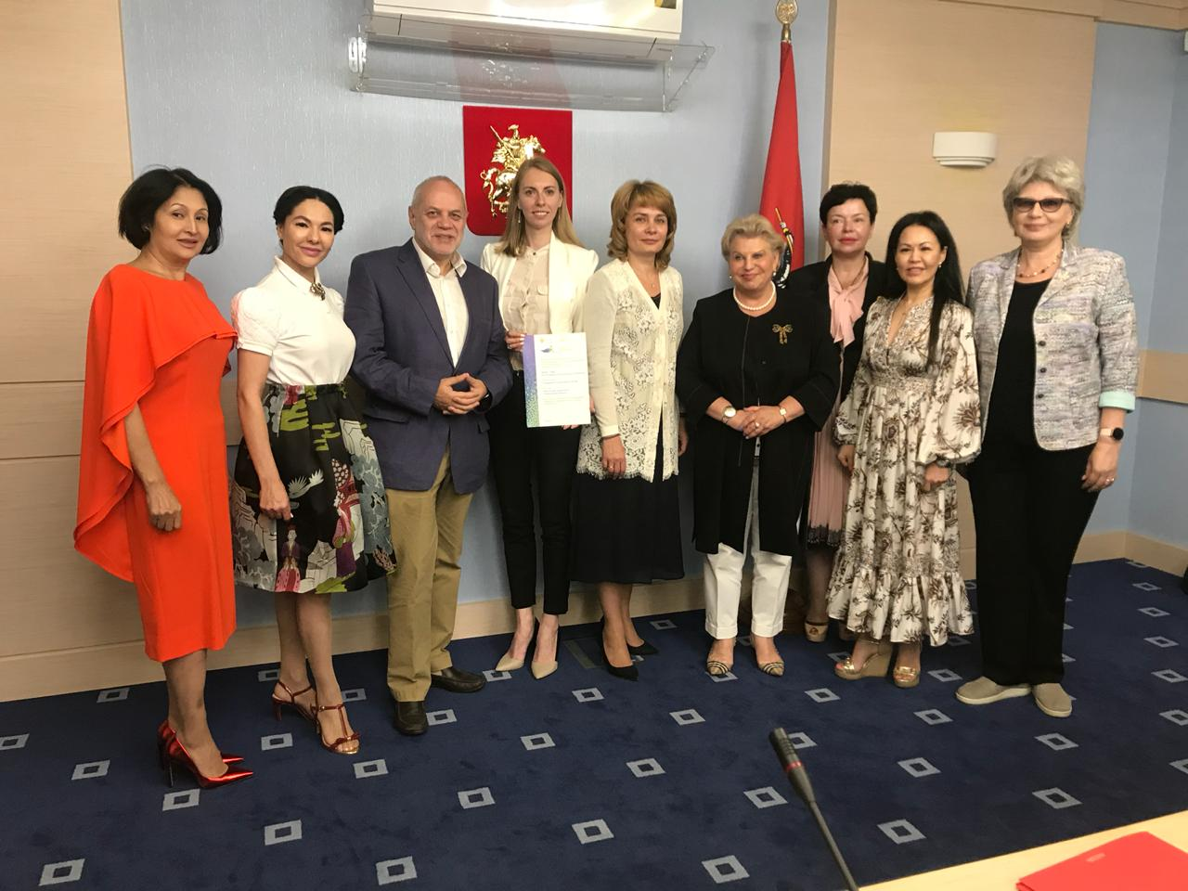
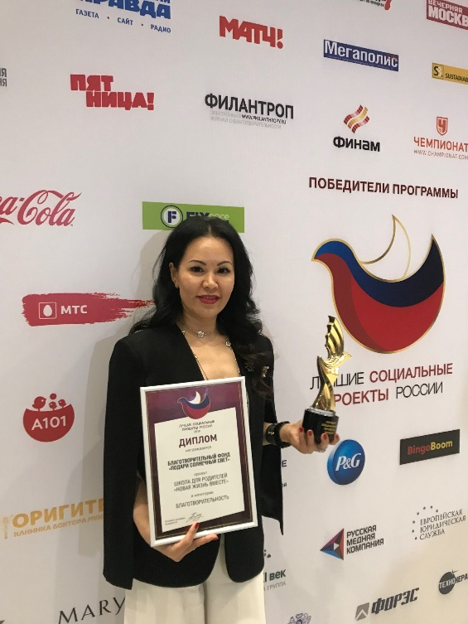
Проект «Новая жизнь вместе» получил Премию Лучшие социальные проекты России и вошел в топ лучших проектов по Москве,
«Вектор Детство-2018», который был инициирован Уполномоченным при Президенте Российской Федерации по правам ребенка.
Проекты Фонда в списке победителей «Фонда Президентских грантов» 2018 года. В 2019 году фонд стал победителем Гранта Мэра Душевная Москва, победителям гранта Москва Добрый город Департамента труда и социальной защиты населения города Москвы.

Slide 4
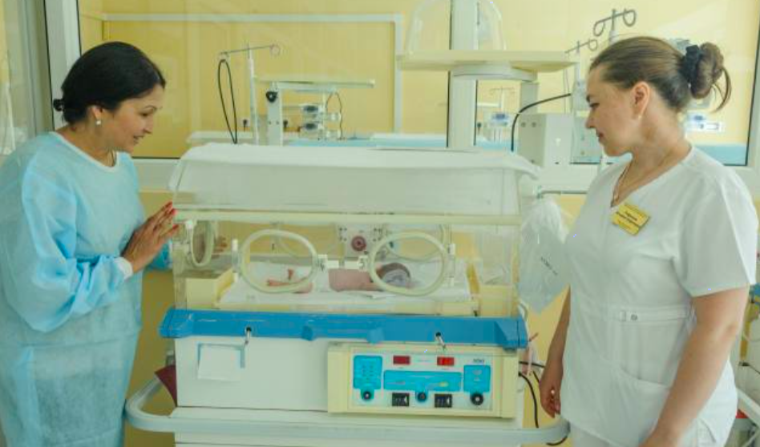
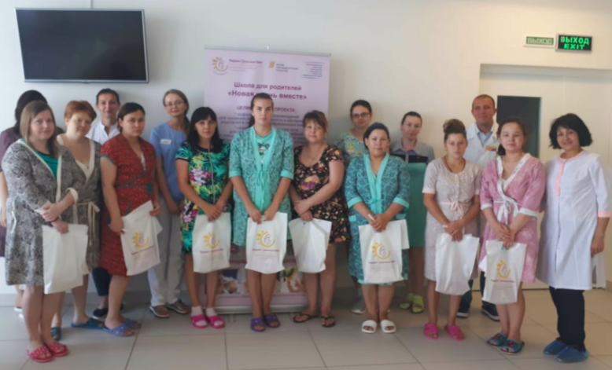
В проекте приняли участие 28 ЛПУ и перинатальных центров Москвы, Московской области и регионов России. Готовится новая региональная и федеральная программа.

Slide 5
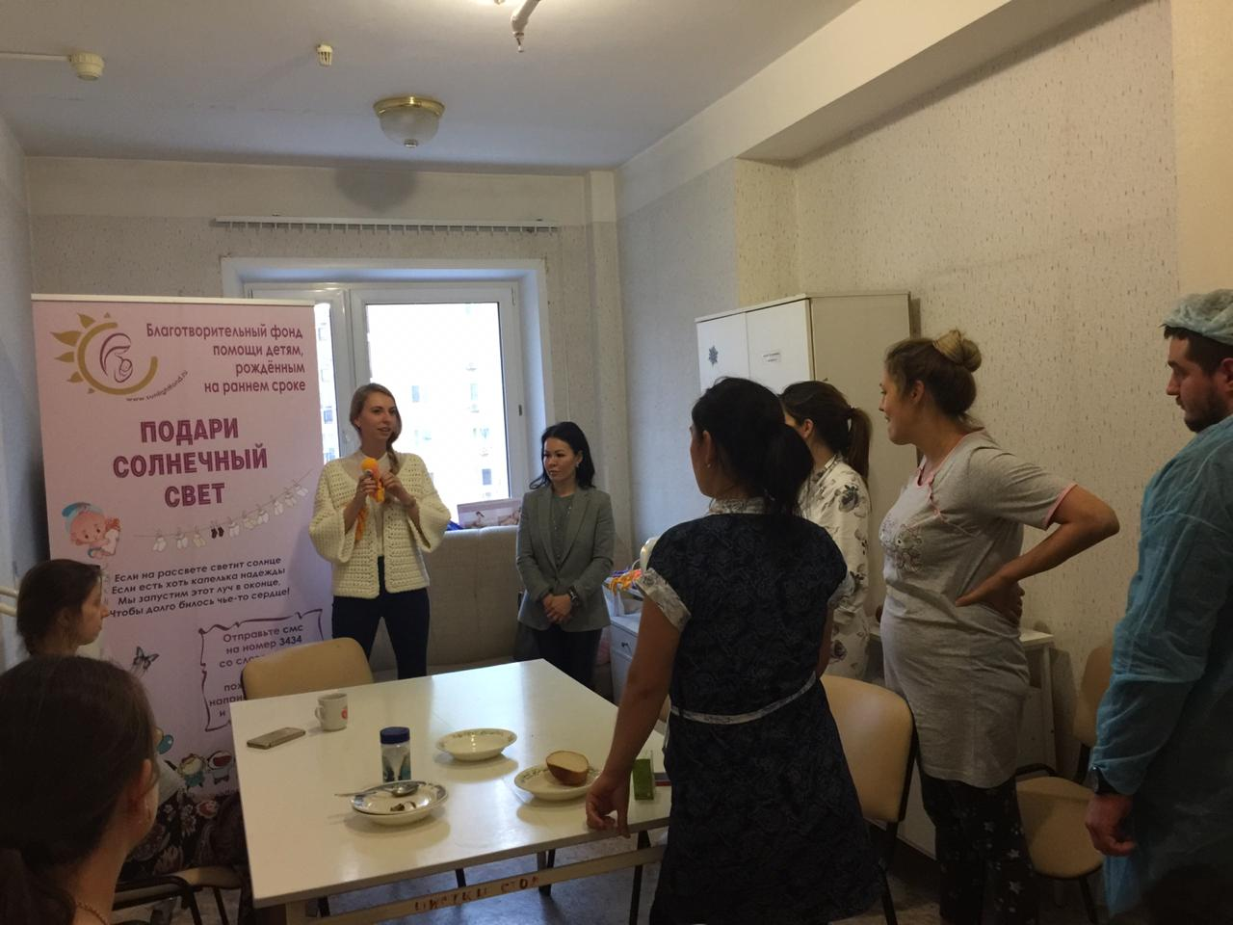
МЫ ПОМОГАЕМ ВЫСТРОИТЬ ДИАЛОГ МЕЖДУ ВРАЧАМИ И РОДИТЕЛЯМИ
ОРГАНИЗАЦИОННАЯ поддержка | ПСИХОЛОГИЧЕСКАЯ поддержка | ИНФОРМАЦИОННАЯ поддержка
Сайт, соцсети и рассылка для мам | Ресурсный центр ранней помощи Школа для родителей «Новая жизнь вместе» | Сообщество родителей, Волонтерское сообщество родителей «Дари добро»
17 ноября Всемирный день недоношенных детей. Фестиваль «Глазами детскими на мир» | Онлайн/Офлайн -консультации | Семейный центр
Акция «Дни красоты» для мам и медицинских работников в родильных домах, ЛПУ, перинатальных центрах | Методические пособия Пособие «17 правил выхаживания» Памятки для родителей | Акции добрых дел «Носочки для жизни»
Помогаем недоношенным детям – уменьшаем общую детскую смертность и инвалидность!
Работаем с родителями – помогаем детям!

Slide 6
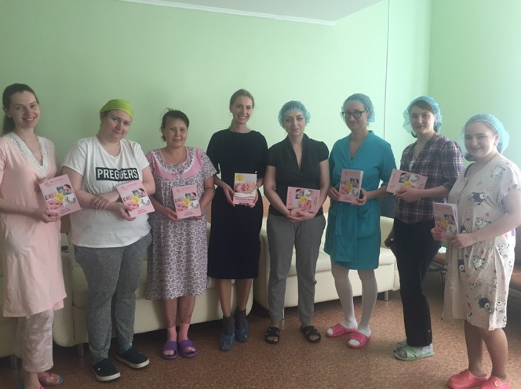
САМЫЕ АКТУАЛЬНЫЕ ТЕМЫ
На сегодняшний день, согласно анкетирования, проводимого по окончанию занятия школы «Новая жизнь вместе», уровень информированности участниц по темам вырос более чем на 72,89%.
Постродовая депрессия.
Как избавиться от чувства вины.
Медицинские аспекты ухода за недоношенным ребёнком.
Здоровье женщины, здоровье семьи
Грудное вскармливание. Метод Кенгуру
Абилитация и реабилитация.
Раннее развитие.
Возможные последствия для жизни ребёнка.
Ретинопатия недоношенных
Перинатальная потеря.
Паллиативная перинатальная помощь.

Slide 7
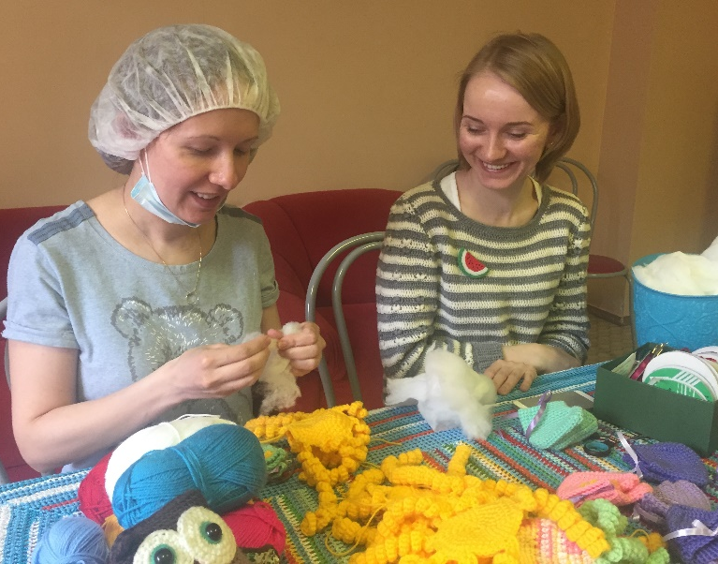
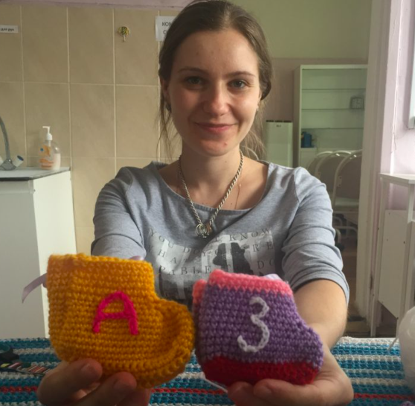
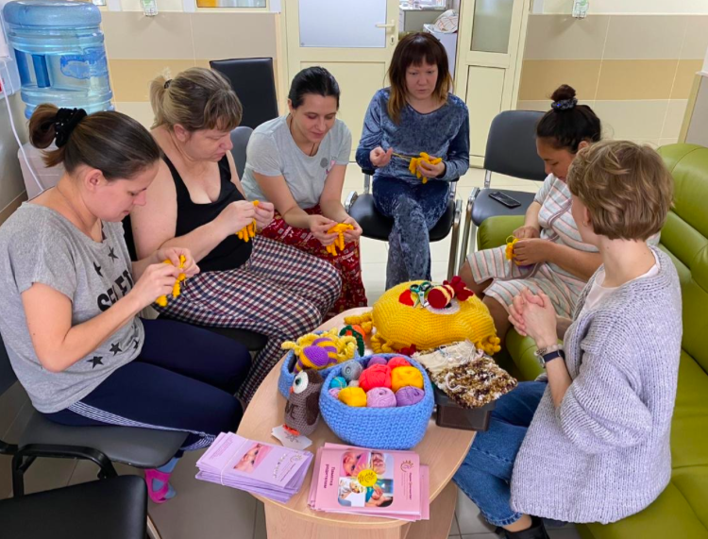
АРТ-ТЕРАПИЯ ДЛЯ МАМ
Арт-терапия одно из направлений психотерапии, которое позволяет выразить своё внутреннее состояние и переживания через творчество. Творчество это мощный инструмент, с помощью которого дизайнер фонда, совместно с психологами работают с эмоционально-психическим состоянием мам, оказавшихся в ситуации ранних родов.

Slide 8
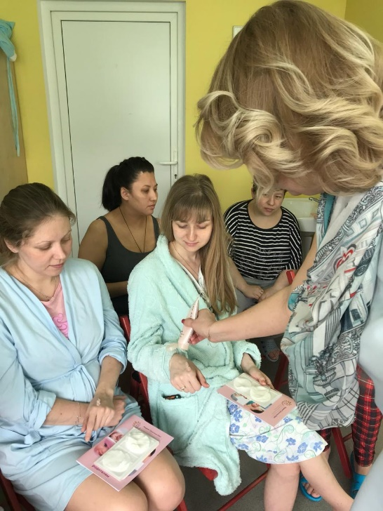
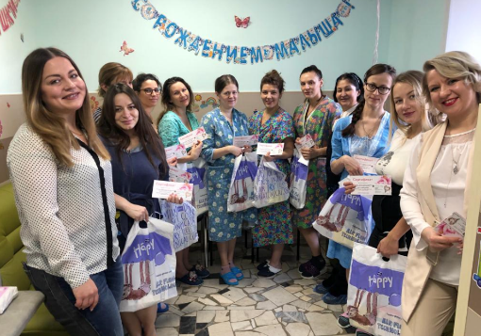
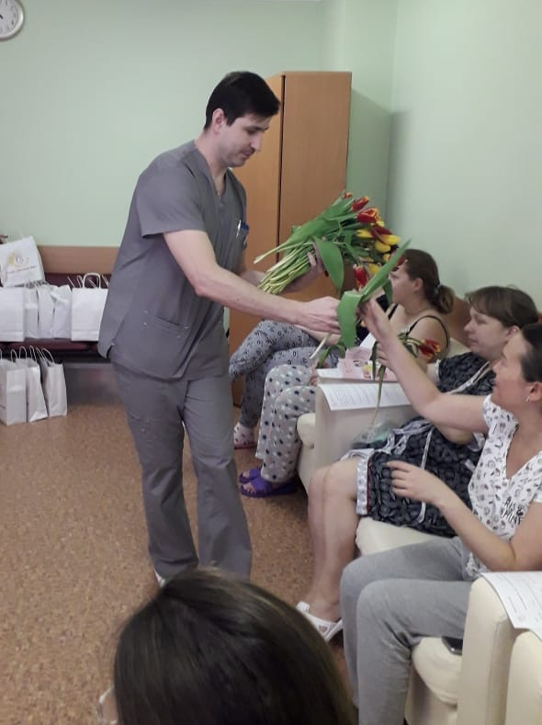
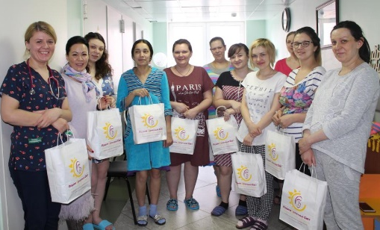
ДНИ КРАСОТЫ
С целью эмоциональной и психологической поддержки женщин,
находящихся в стационаре проходят Дни красоты

Slide 9
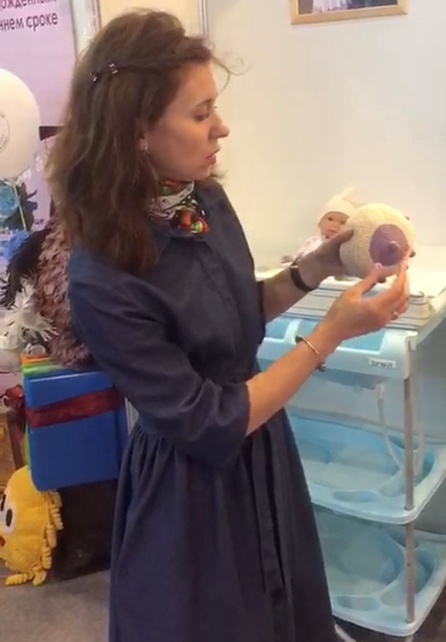
НЕДЕЛЯ ГРУДНОГО ВСКАРМЛИВАНИЯ
Грудное молоко – лучшее питание, которое может дать мама своему малышу. Фонд проводит мероприятия по поддержке Всемирной недели грудного вскармливания в ЛПУ и перинатальных центрах.

Slide 10
За 7 лет в Школе для родителей «Новая жизнь вместе»
Прослушали лекции в Перинатальных центрах и ЛПУ г. Москвы, Московской области и в регионах России более 56 000 мам, включая многодетных родителей, где рождены недоношенные дети и дети с ОВЗ. Также они получили благотворительные наборы, подготовленные фондом «Подари солнечный свет».
Оказаны услуги в сфере просвещения и информирования более 10 000 человек, включая родственников.
Более 5 000 человек отметили увеличение своих компетенций в сфере здравоохранения.
Более 460 медицинских работников были вовлечены в наш проект и повысили свою профессиональную квалификацию.
Студенты ВУЗов были ознакомлены с деятельностью фонда и приняли решение участвовать в мероприятиях фонда в качестве волонтёров.
Создано волонтёрское движение «Дари добро» в Саратовской области.
Общий информационный охват проекта за 5,5 лет составил более 18 млн человек, включая тематические мероприятия, фестивали, круглые столы, общественные слушания, публикации в СМИ и журналах: «Точка Опоры», «Детство», «Luxury», «Status Praesens», «Мегаполис Тайм», «Мода Топикал»; газетах: «Вертикальная власть Федерации», «Земляничка» (Вологда), РТ Общественно-политическая газета ТВ; ОТР, 1 канал, семья ТВ, ТЕО-ТВ, Мир-24, Москва-24, ТВЦ; радио: Говорит Москва, Радио России, АСИ, Милосердие.ru, а также в социальных сетях.

Slide 11
Ресурсный центр ранней помощи для родителей в стационаре Школа для родителей «Новая жизнь вместе»

Slide 12
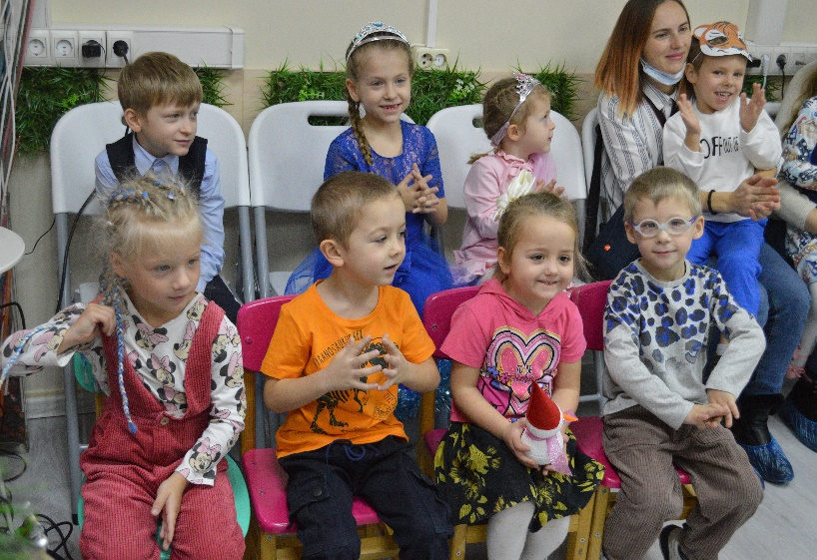
Семейный центр в районе Метрогородок г. Москвы.
1) Организация группы дневного пребывания для детей от 1 часа до 3 часов
2) Организация и проведение групповых и индивидуальных занятий для детей от 1 года до 13 лет: раннее развитие, беби-йога, адаптивный спорт, логопед, творчество, кулинарная мастерская, вокал, подготовка к школе, английский язык
3) Организация досуговых мероприятий для всей семьи
4) Консультации специалистов
5) Создание инклюзивной среды

Slide 13
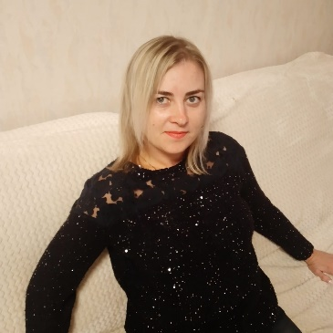
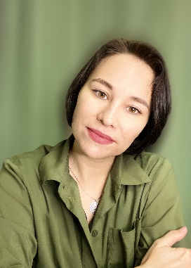
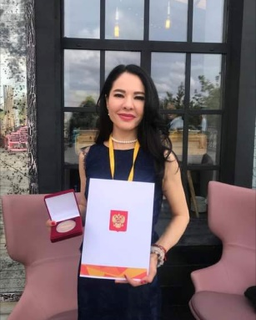
Наши специалисты
Сабира Илиева
Специалист по музыке,
джазовая певица
Ольга Никишкина
Специалист по раннему развитию детей
Александра Колодько
Администратор центра
Анастасия Соколова
Психолог-консультант
Тертичная Елена Петровна
Педагог допобразования,
специалист высшей категории
Анастасия Папакой
Специалист по творчеству
Айнетдинова Эльвира
Логопед
Дмитрий Назолин
Дарья Телелейко

Slide 14
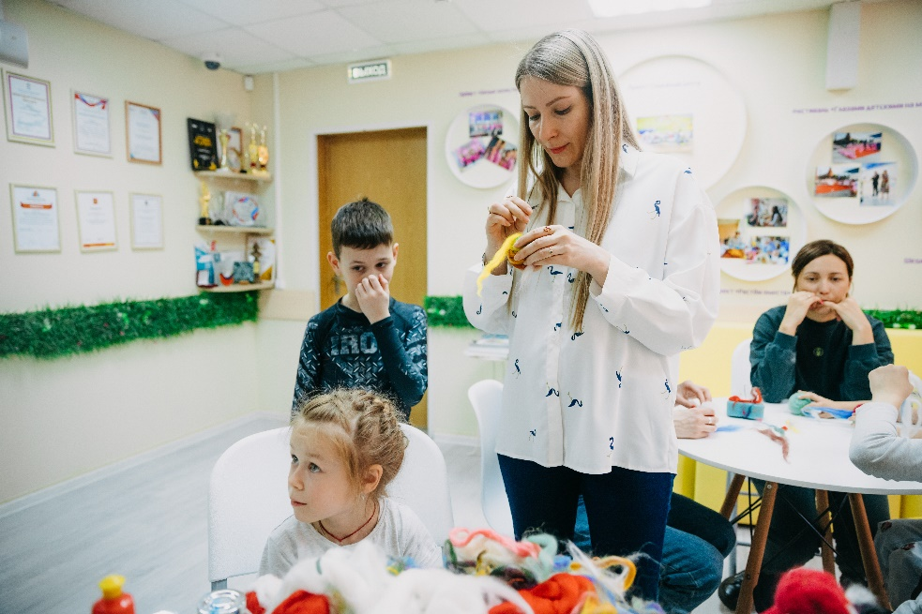
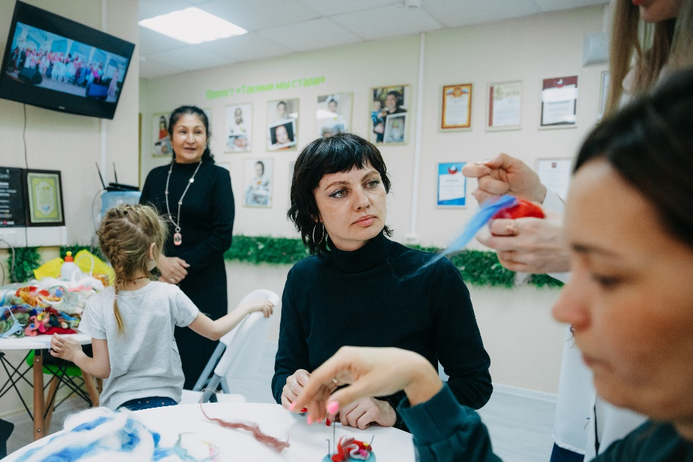
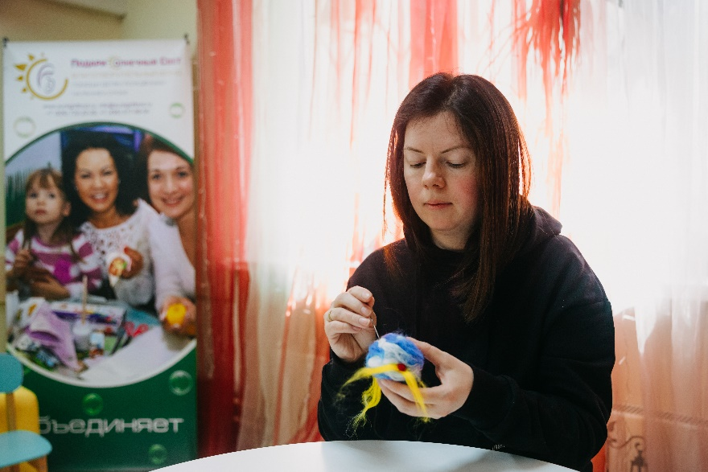
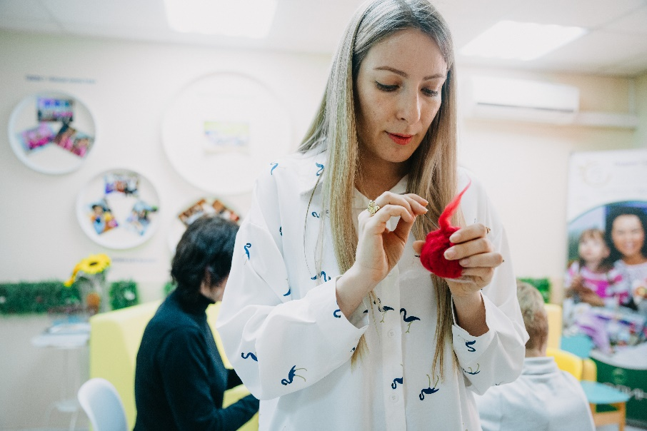

Slide 15
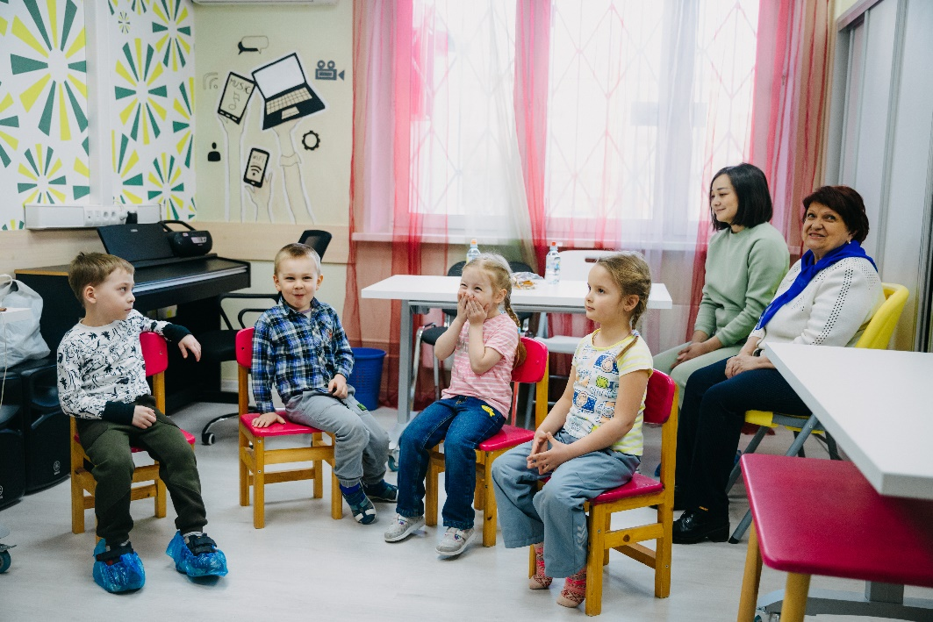
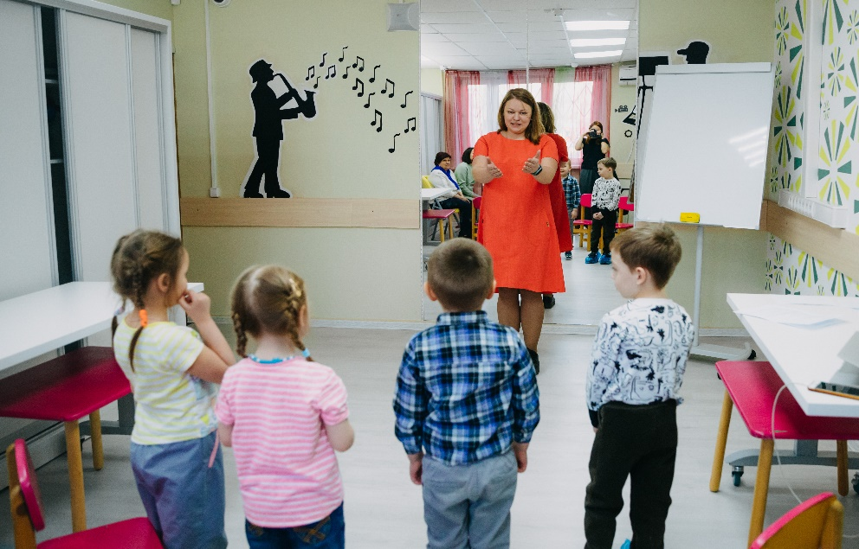
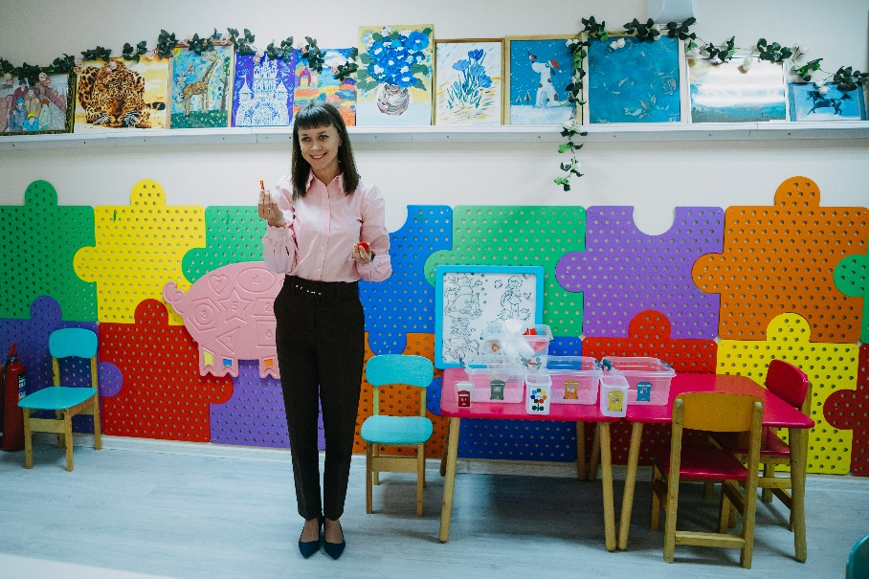
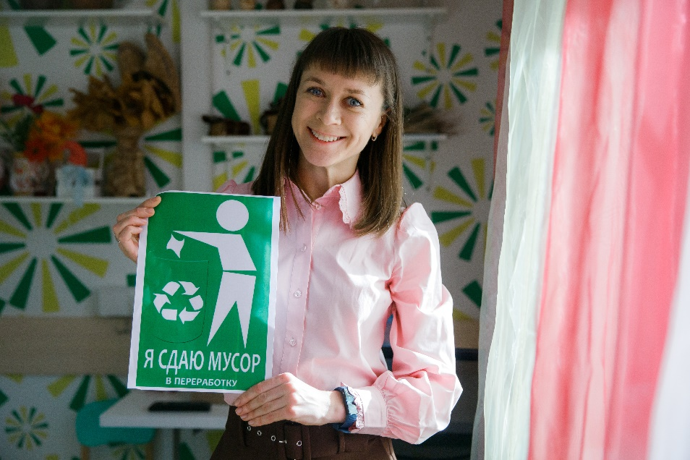

Slide 16
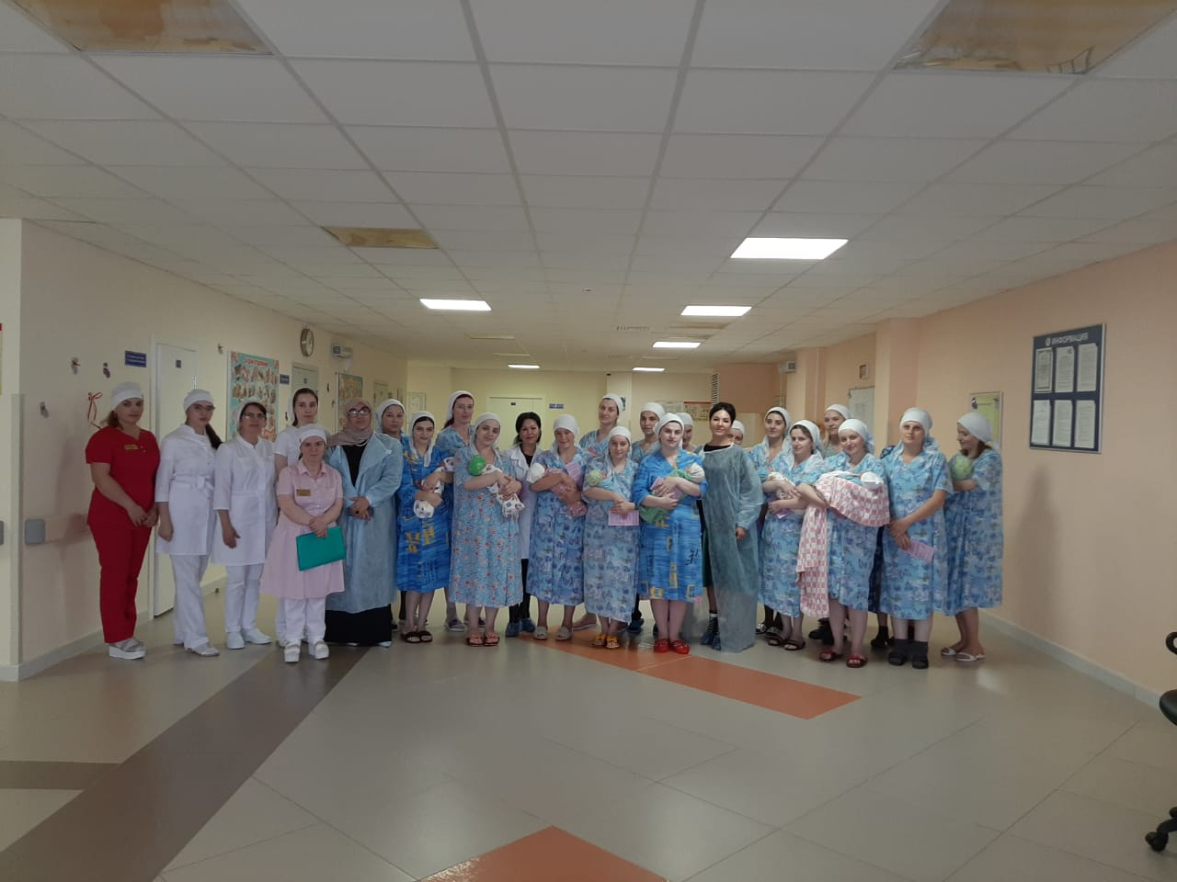
СПАСИБО ЗА ВНИМАНИЕ!

Slide 17
+7(499)550 50 79
+7(991)103 70 43
www.sunlightfond.ru
info@sunlightfond.ru
@podari_svet
Мы открыты для общей работы ради детей!

